Slide 1

L’effet de serre additionnel
Conférences Actives Multimédias de Toulouse INP 0221 (2021)
Un approfondissement de la carte n°13 du jeu sérieux « La Fresque du Climat » pour décrire la physique de l’effet de serre.
Olivier THUAL, Toulouse INP
21 février 2021

Slide 2
Les « Conférences Actives Multimédias »
Une « Conférence Active Multimédia » (CAM) est un séquence pédagogique répondant aux critères suivants (CAPRIDAP) :
Courte : une demi-heure doit suffire pour la jouer
Active : un jeu sérieux, comme par exemple une mini-fresque, y est central
Présentée : un diaporama est présenté par une ou plusieurs personnes
Reproductible : une vidéo en ligne permet de rejouer le diaporama
Interactive : des questions de compréhension motivent des échanges
Documentée : des ressources en ligne permettent d'approfondir les notions
Autoporteuse : la séquence forme un tout facilement exportable
Portable : les ressources permettent de la rejouer avec peu de préparation
https://enseeiht.scenari-community.org

Slide 3
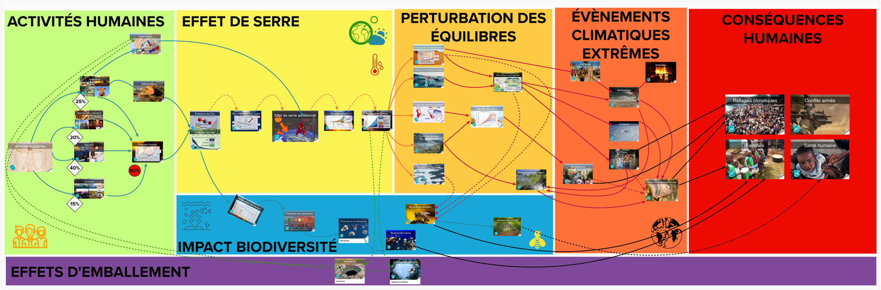

La Fresque du Climat

Slide 4
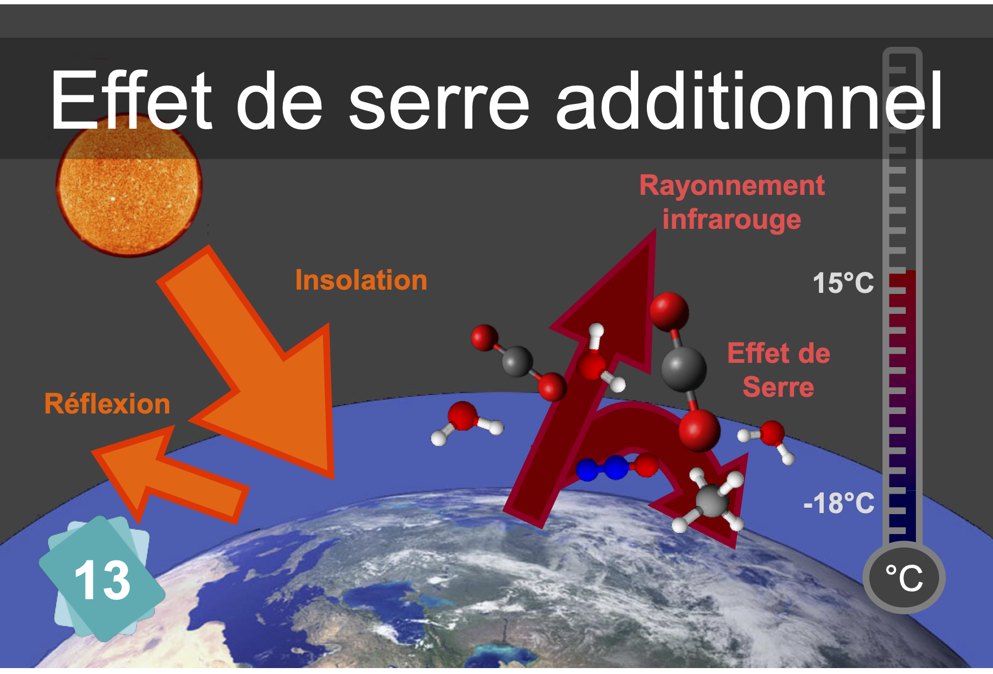
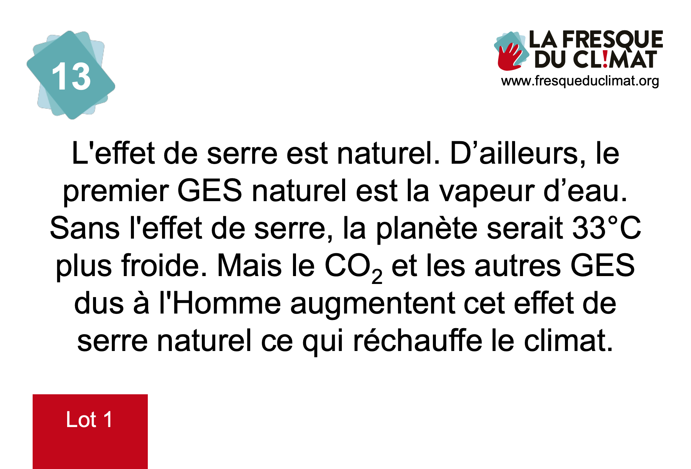
Carte 13 du jeu sérieux « La Fresque du Climat »

Slide 5

Mini-Fresque en cartes réelles ou sur MURAL
But du jeu : matérialiser des liens entre les cartes en dessinant des flèches
https://enseeiht.scenari-community.org/210221

Slide 6
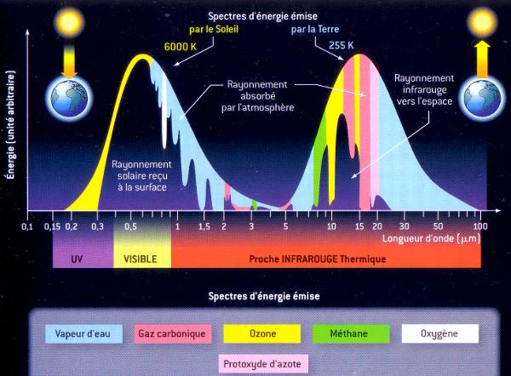
Rayonnement de corps noir
Loi de Planck

Slide 7
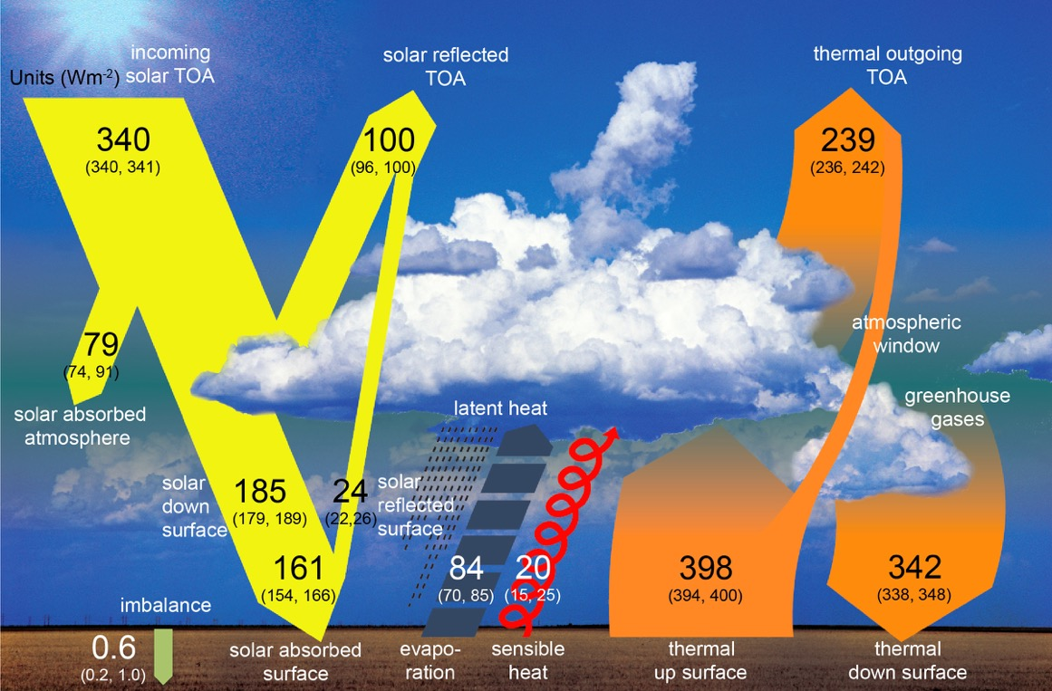

Bilan radiatif de la Terre
https://www.ipcc.ch/site/assets/uploads/2018/02/Fig2-11-1.jpg

Slide 8
Planète sans effet de serre
340 W/m²
100 W/m²
240 W/m²
Loi de Stephan :
T=-18°C
240 W/m²
TERRE

Slide 9
Modèle à une couche
340 W/m²
100 W/m²
200 W/m²
40 W/m²
T=-18°C
Gaz à effet de serre
T=17°C
240 W/m²
400 W/m²
200 W/m²
TERRE

Slide 10
Effet de serre additionnel
340 W/m²
100 W/m²
220 W/m²
20 W/m²
-20 W/m²
+20 W/m²
Gaz à effet de serre
T=-18°C
+300 ppm
+20 W/m²
+4°C
+40 W/m²
T=21°C
240 W/m²
440 W/m²
220 W/m²
TERRE

Slide 11
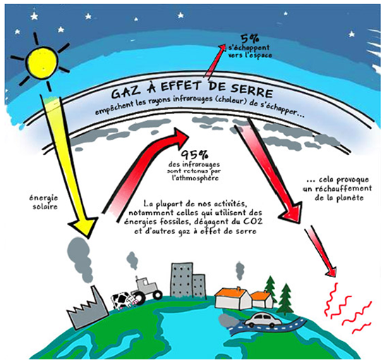
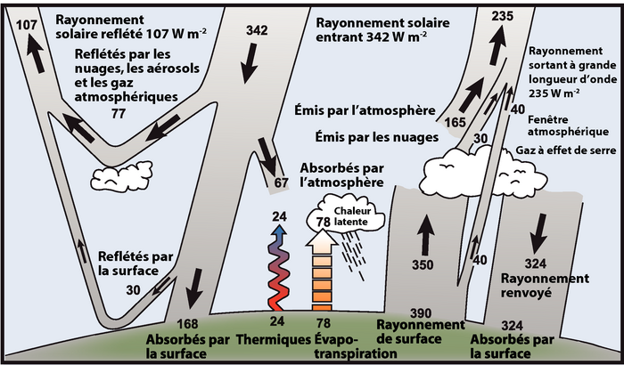
Exercice : illustrations de l’effet de serre sur internet
Une image ne respecte pas l’équilibre radiatif
JUSTE
FAUX

Slide 12
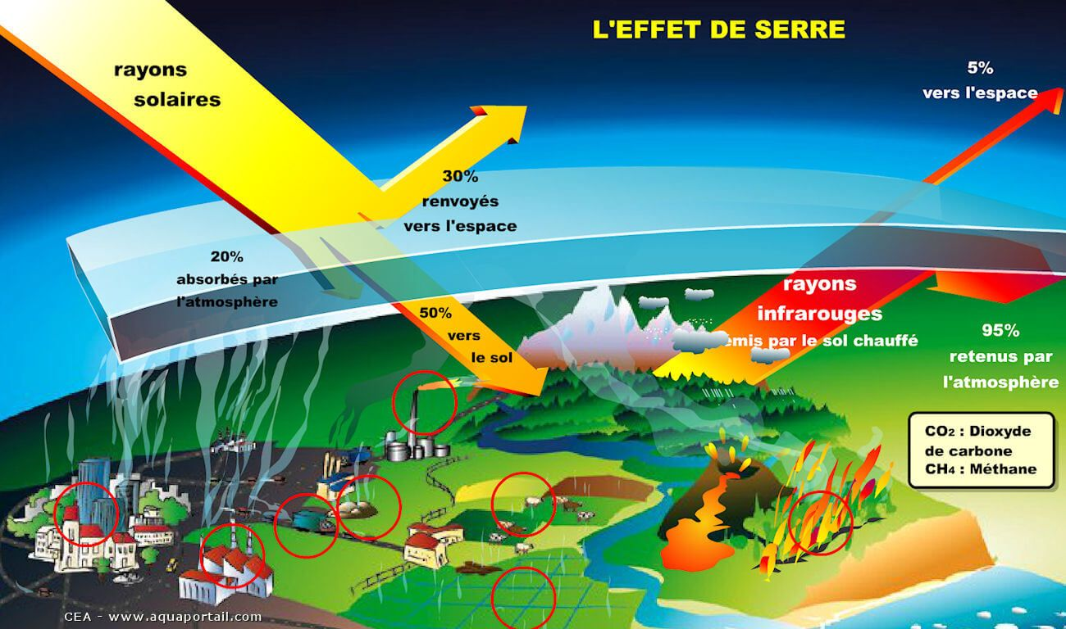
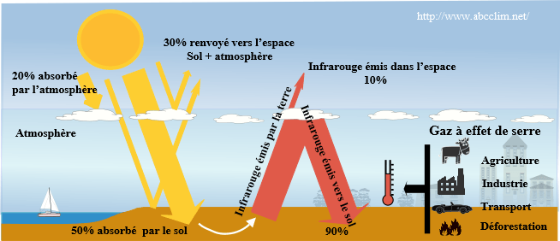
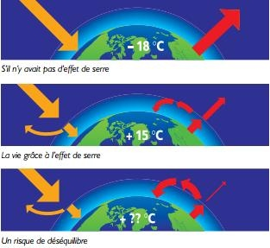
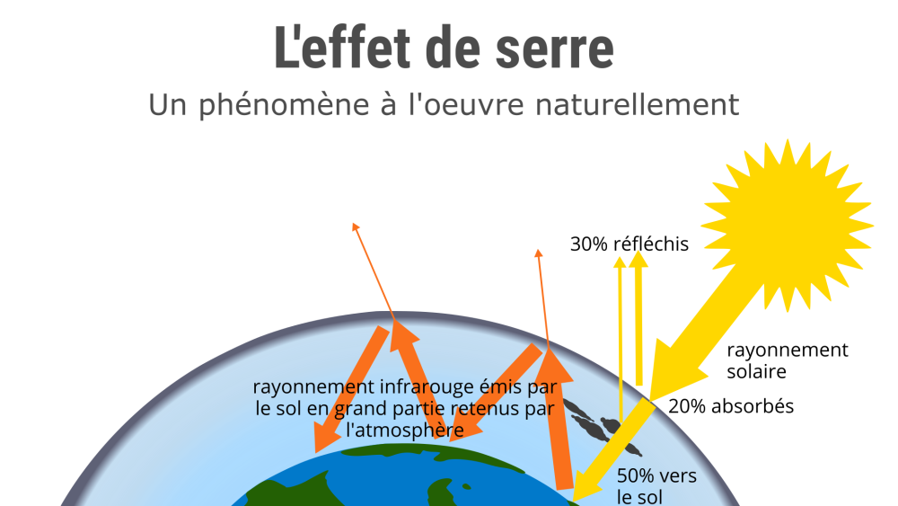
Exercice : illustrations de l’effet de serre sur internet
FAUX
FAUX
FAUX
FAUX

Slide 13
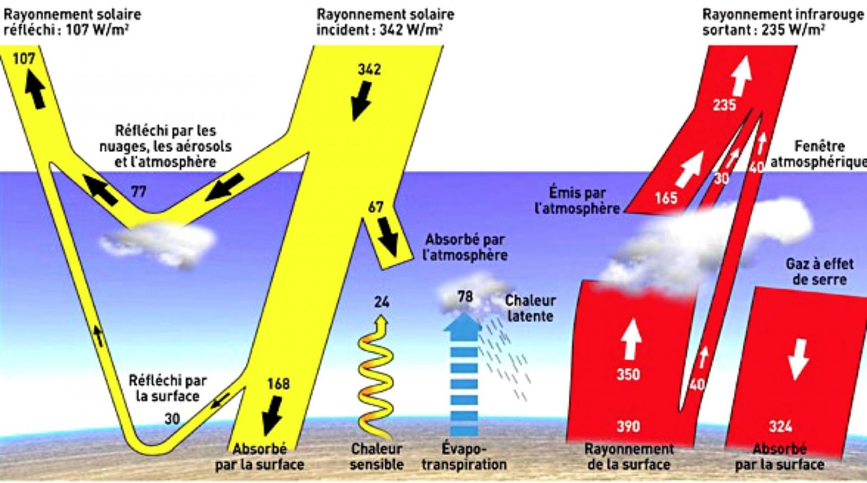
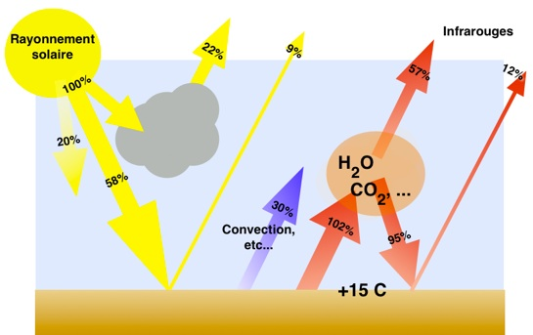
Exercice : illustrations de l’effet de serre sur internet
JUSTE
JUSTE

Slide 14
Exercice : rayonnements
Rayonnement incident dans le visible
Rayonnement traduisant un albédo de 30%
Émission de corps noir de la Terre absorbée
Rayonnement infrarouge vers l'espace
Rayonnement responsable de l'effet de serre

Slide 15
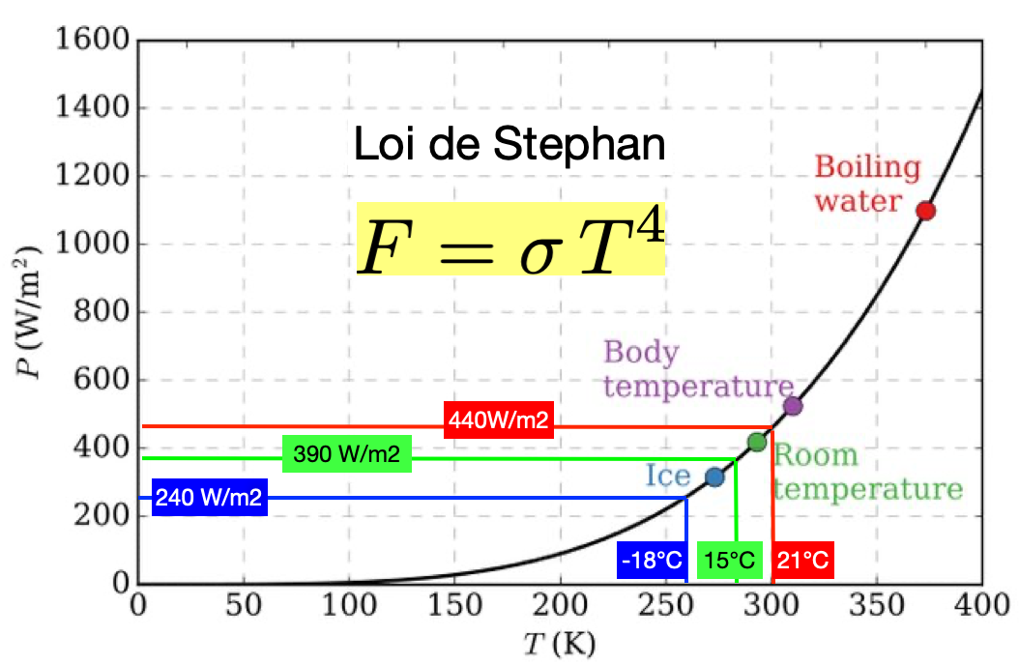
Exercice : températures et effet de serre
Température de la Terre sans atmosphère
Température de la Terre avec l'atmosphère du siècle dernier
Température de la Terre suite à un doublement du CO₂

Slide 16
Carte 13 du jeu sérieux « La Fresque du Climat »
https://enseeiht.scenari-community.org/210221

